Slide 1
Я – грамадзянін маляўнічай беларусі
Нарысы з экскурсій з удзелам группы 09Дкм

Slide 2
«Як люба тут, ля родных каляін,
Дзе сонца з ветрам песню калыхалі…»
Язэп Пушча
Сучасны век техналогій і навуковага прагрэсу змяніў наша жыцце, у параўнанні з жыццем нашых бабуль і дзядуль, самым кардынальным чынам. Тэхнічныя сродкі дазваляюць хутка знайсці адказ на любое пытанне, зведаць апошнія навіны або пабачыць любы, нават самы далекі, куток планеты. Дзякуючы сетцы Інтернэт і магчымасці доступу да інфармацыі узнікае пачуцце, што не тое што Беларусь – ўсе блізкае замежжа ведаеш дасканала.
Між тым, нашы продкі, пазбаўленныя такой магчымасці, адважваліся не на віртуальныя, а на самыя сапраўдныя падарожжы, і, паколькі пехам далека не зойдеш, даследвалі яны наш родны край. Тыя, хто сення называе сябе паслядоўнікамі гэтых вандроўнікаў, сведчаць, што Беларусь – маляўнічая і надзвычайная, але, нажаль, невядомая для большасці нашых суайчыннікаў краіна.
Але студэнты акадэмічнай группы 09ДКМ – не з такіх. Прапануем Вашай увазе нарысы нашых падарожжаў.

Slide 3
Беларускі дзяржаўны Музей народнай архітектуры і побыту
Калі ласка,- у наш куточак райскі Над славутай Менкаю-ракой – Тут і быль адвечная і казка Падаруе ўзнёслы вам настрой! Малады і сталы, прыпыніся, Нізка пакланіся хаце той, Дзе твой слаўны прадзед нарадзіўся І пакінуў след глыбокі свой!
Уладзімір Пецюкевіч

Slide 4
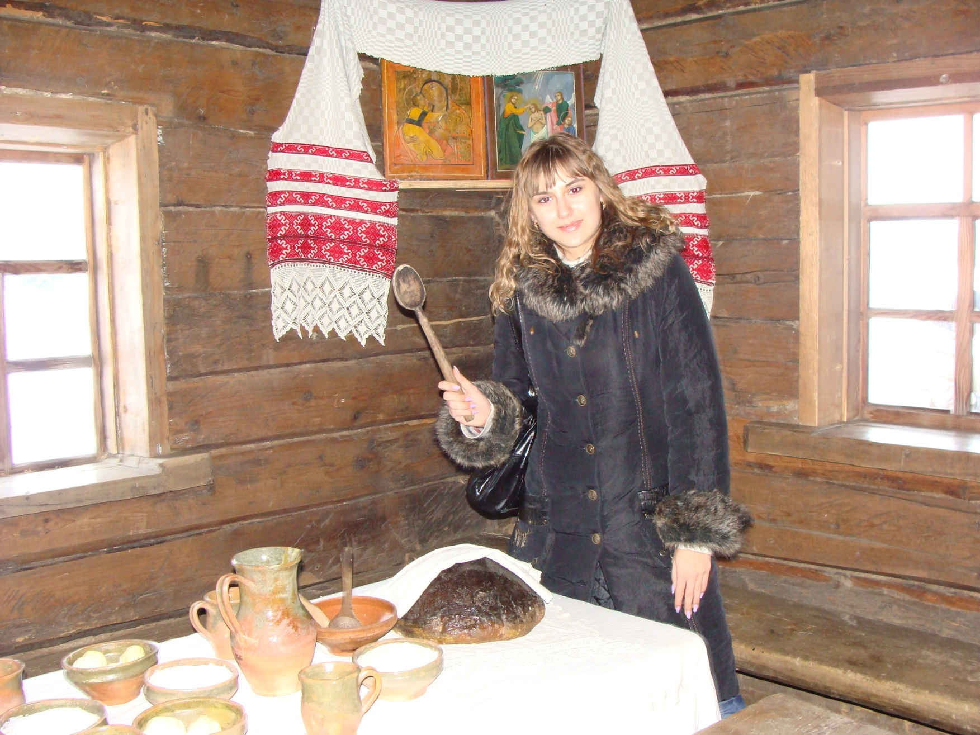
Юлія:
«Я грамадзянка Беларусі, таму што паважаю гісторыю сваей роднай краіны, яе традыціі і культуру»

Slide 5
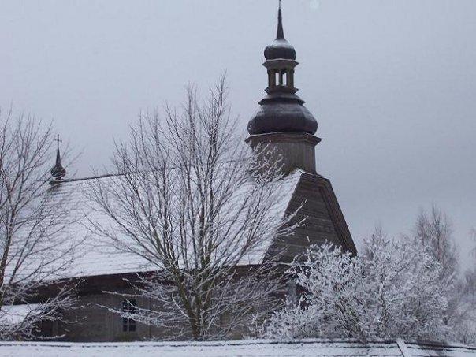
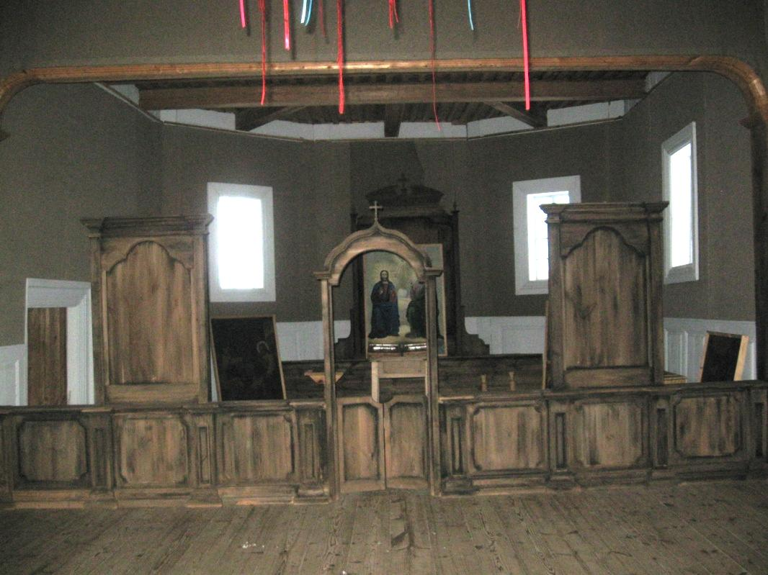
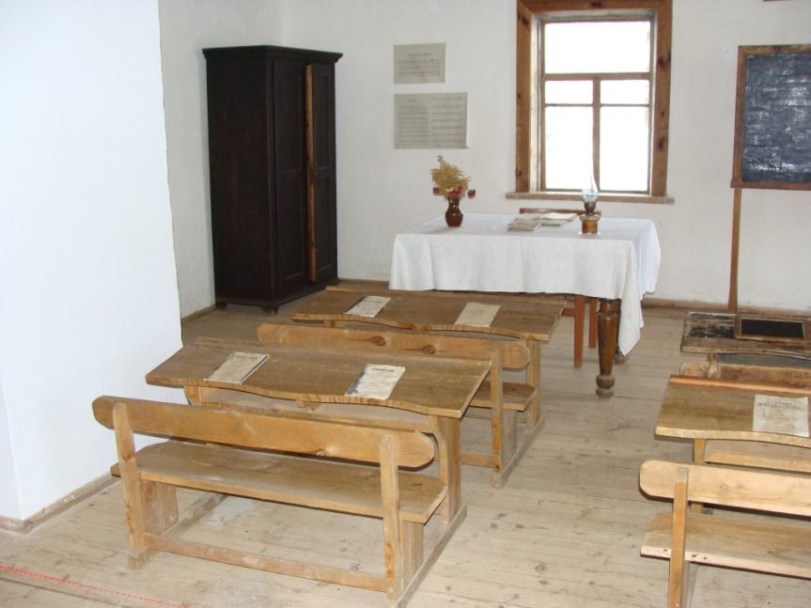
Экспазіцыя выставы нікому не дазволіла застацца абыякавым. Некаторыя рэчы, якімі карысталіся нашы продкі, спачатку выклікалі здзіўленне – «Няўжо гэта на самой справе было зручна?». Іншыя экспанаты здаваліся падобнымі на штосьці, што захоўваюць нашы бабулі ў весцы.
Але ўвогуле па выніках можна было сказаць адно: нягледзячы на той час, які мінуў, мы не надта адрозніваемся ад нашых продкаў. І сення мы таксама ходзім у цэрквы і школы, якія адрозніваюцца хіба што большай колькасцю аздоб.
Але гэты подых мінула нагадаў нам, як многа зроблена для нашага сучаснага жыцця ў дабрабыце нашымі працавітымі продкамі.

Slide 6
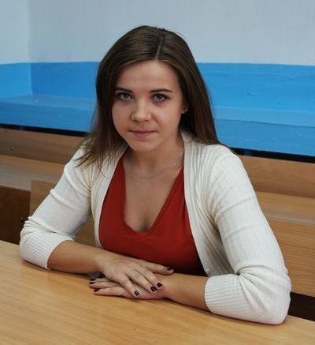
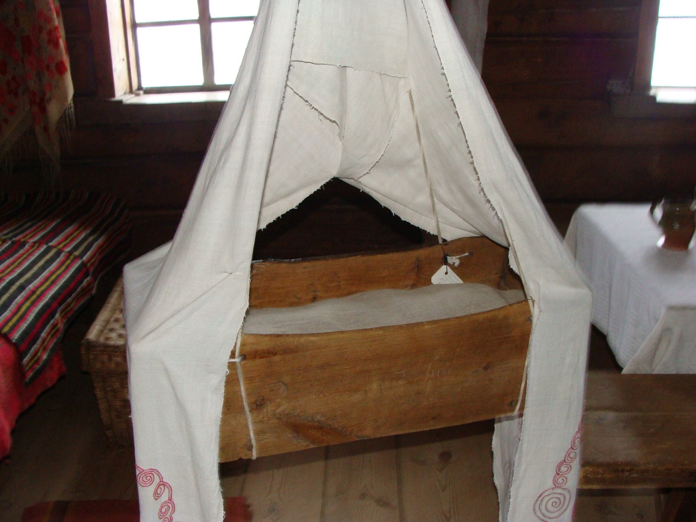
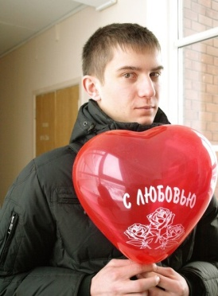
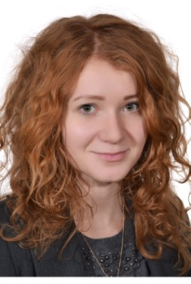
анастасія:
«Я грамадзянка
Беларусі таму, што
мае бацькі –
беларусы».
ДЗМІТРЫЙ:
«Я беларус таму,
што я тут нарадзіўся»
ВІКТОРЫЯ:
«Узгадваю радкі з песні: «Каб любіць Беларусь нашу мілую
Трэба ў розных краях пабываць.
Зразумееш тады, чаму з выраю
Жураўлі на Палессе ляцяць!». Я грамадзянка Беларусі, бо нідзе мне не можа быць лепей».

Slide 7
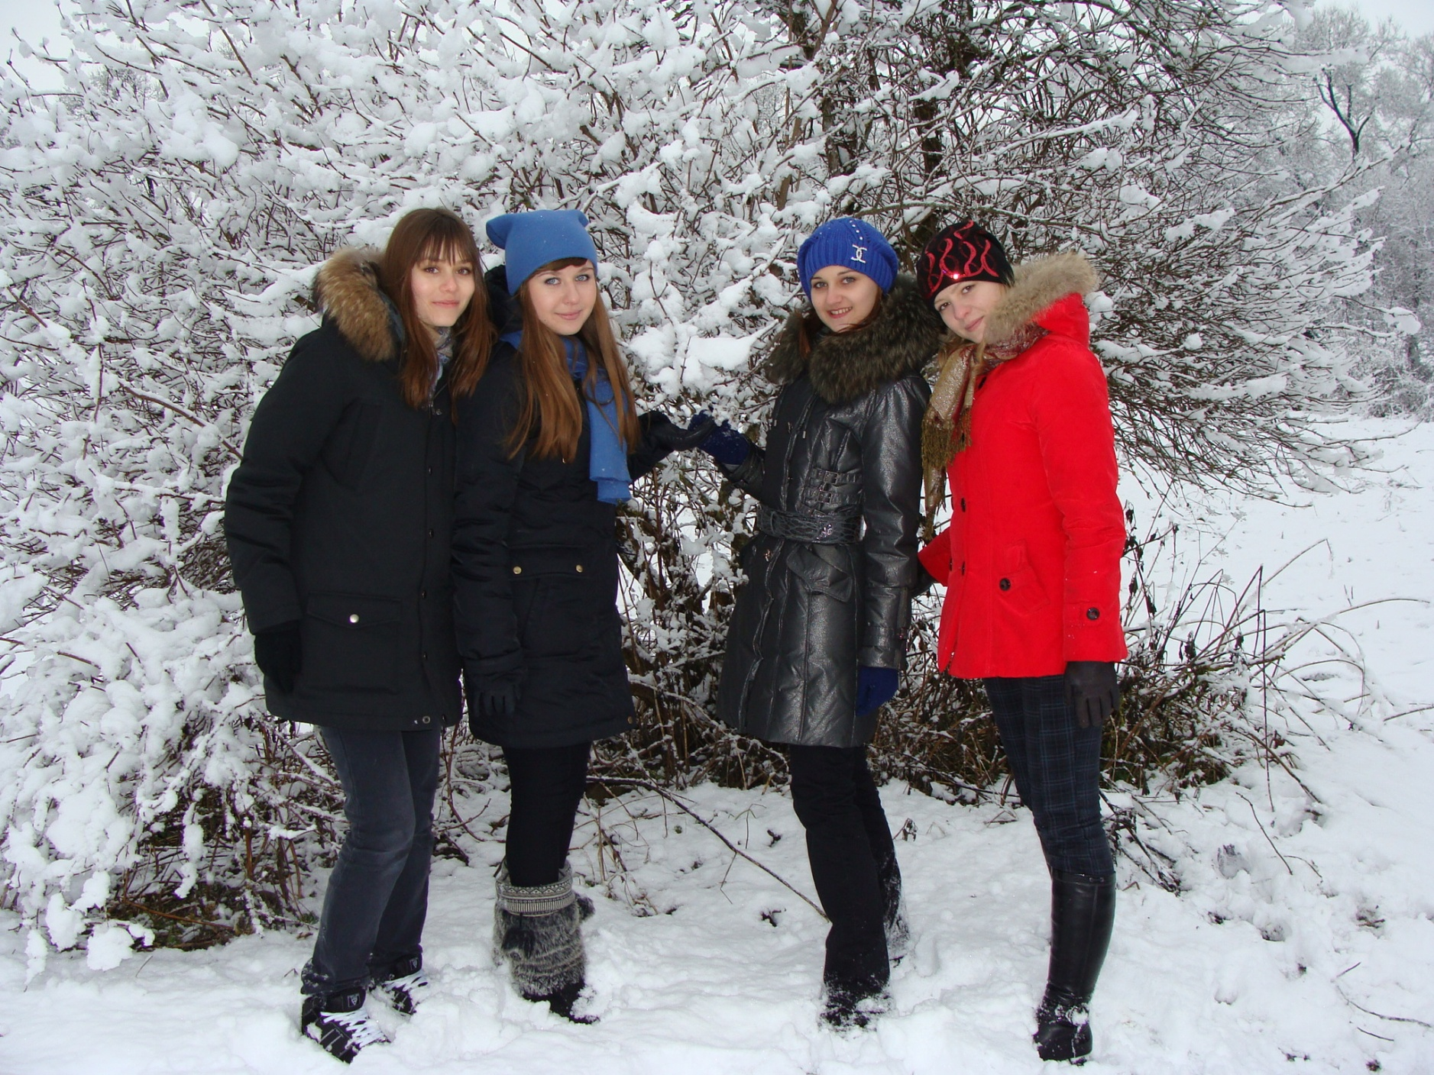
КАЦЯРЫНА:
«Калі ты сапраўдны грамадзянін сваей Айчыны, то ты зробіш усе, каб яна квітнела, каб усе жылі ў згодзе. Толькі актыўны ўдзел у публічным жыцці дапаможа нам, маладым, сфарміравацца
як асобам».
КРЫСЦІНА:
«Я грамадзянка Рэспублікі Беларусь, таму што нарадзілася і жыву ў сінявокай краіне. Ганаруся дасягненнямі вучоных, спартсменаў, музыкаў, спадзяюся, што ў будучыні таксама здолею зрабіць крокі ў правільным накірунку, каб наступныя пакаленні маглі жыць у моцнай, незалежнай краіне!»».

Slide 8
магілеў
«Хвалі часу безупынна льюцца па Дняпры сівым,
Толькі горад мой нязменна застаецца маладым…»
Аляксандр Шлеянкоў

Slide 9
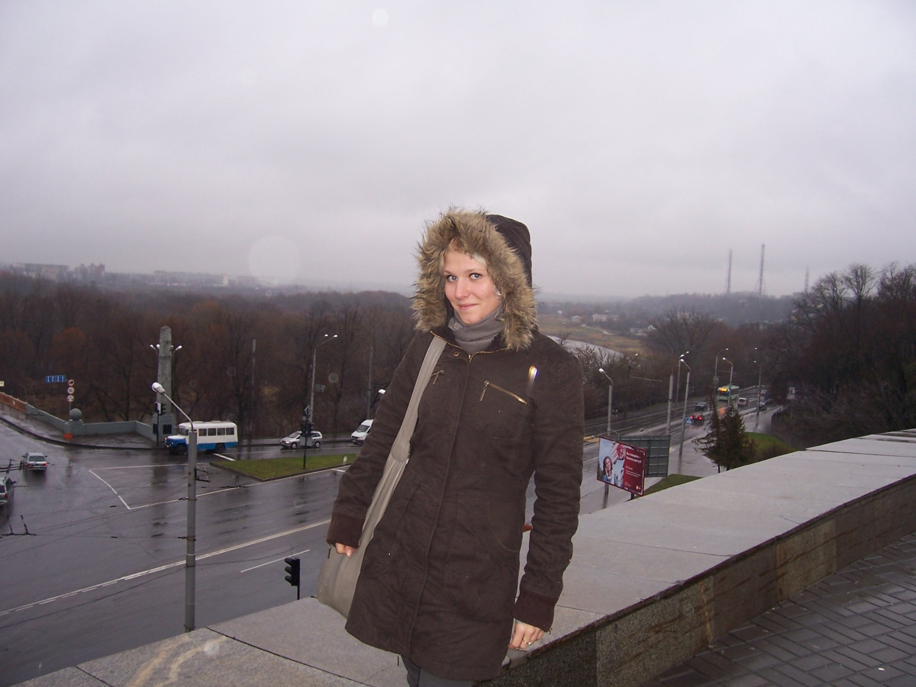
ВІТАлія:
«Я вельмі люблю Беларусь, таму што тут нарадзілася і жыву. Наша каріна вядомая прагажосцю сваей прыроды. Грамадзяне Беларусі міралюбівыя і гасцінныя, акрамя таго, у Беларусі жыве мноства таленавітых людзей. І я ніколі не чула адмоўных водгукаў пра нашу краіну ад тых, хто яе наведаў».

Slide 10
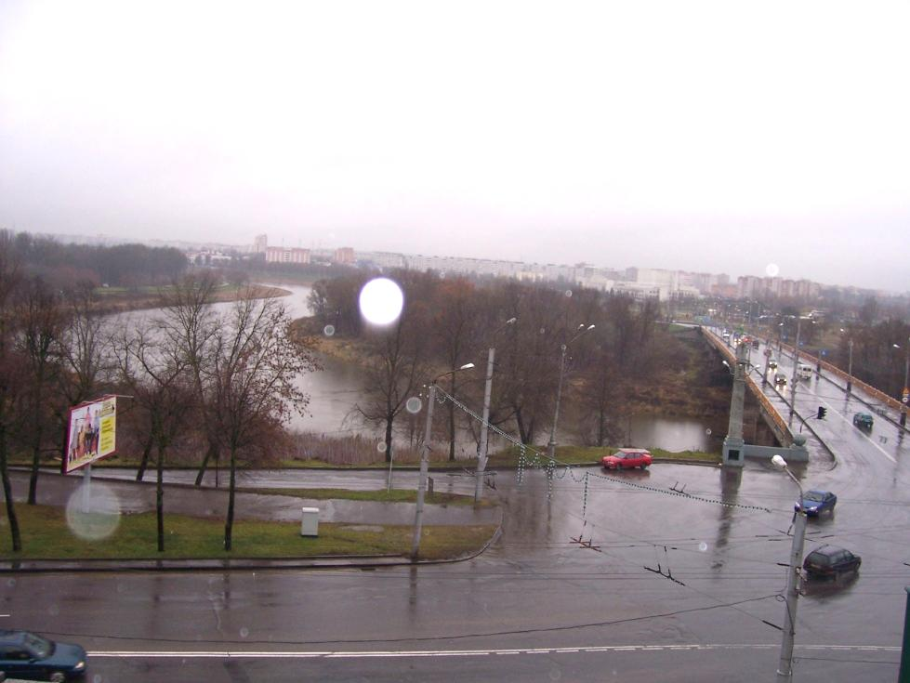
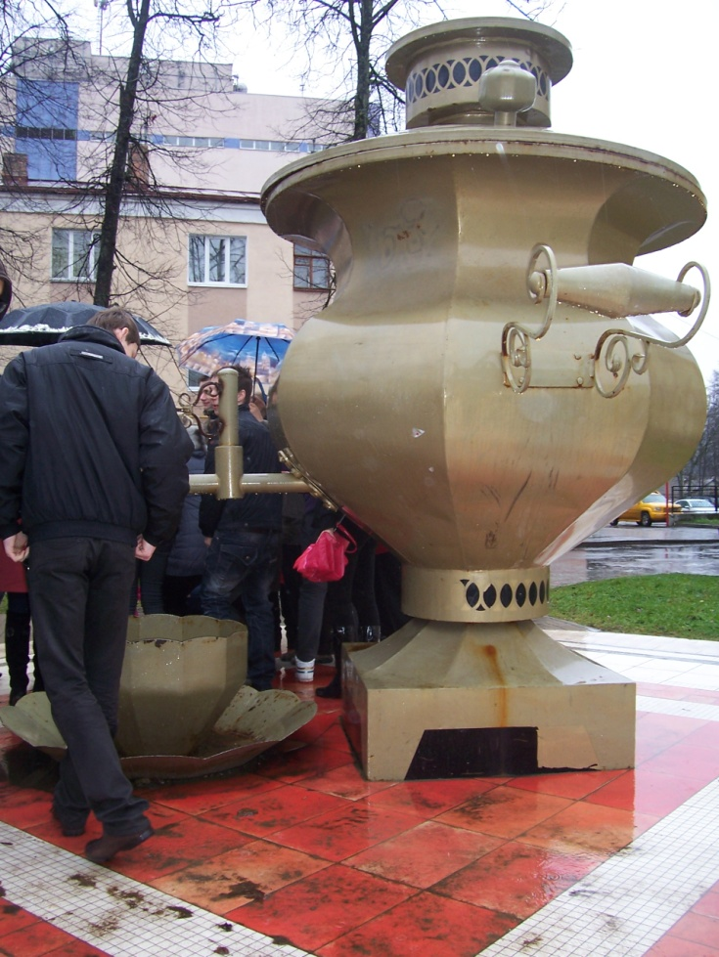
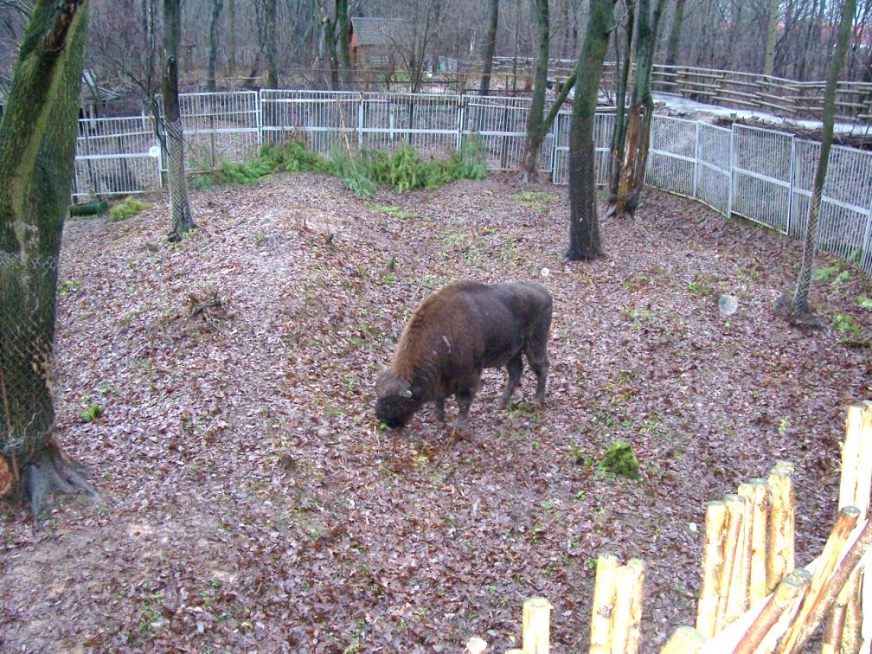
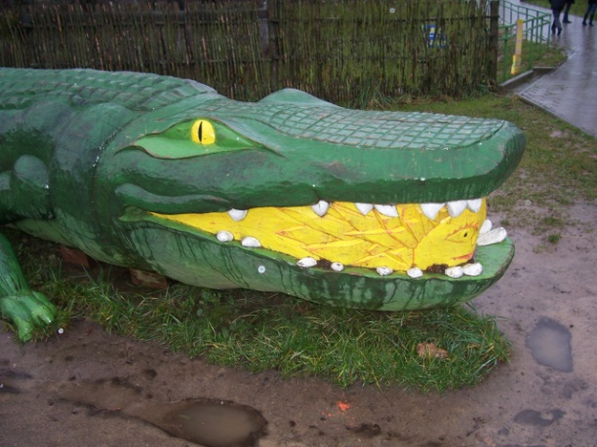
Падарожжа ў паўднева-усходнім напрамку хвалявала па многіх прычынах. Па-першае, даволі сур’езная адлегласць. Па-другое, большасць з нас упершыню наведвала Магілеў. Па-трэцяе, менавіта гэты горад двойчы ў гісторыі быў прэтындэнтам на ролю сталіцы. Урэшце, нават не пацверджаны на той час афіцыйна статус культурнага цэнтра Беларусі і СНД трывала замацаваўся за Магілевам па шматлікіх музеях і фестывалях.
Аднак, акрамя ўсяго адзначанага, Магілеў застанецца ў нашай памяці маўклівай і мокрай ад дажджу Савецкай плошчай, самаварам у двары жылога дома і волатам-зубрам і мядзведзям Міхайлам Федаравічам у магілеўскім заапарку.

Slide 11
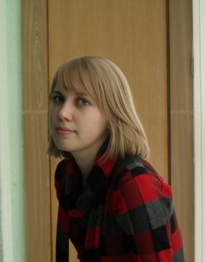
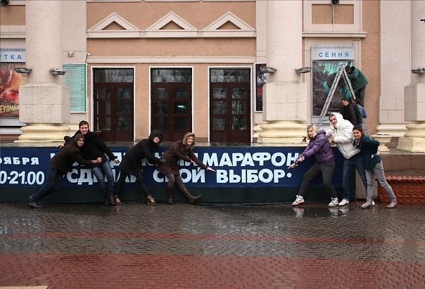
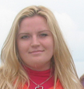
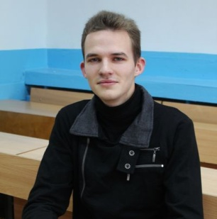
ГАННА:
«Я грамадзянка Беларусі,
таму што тут мае родныя
і блізкія».
КАЦЯРЫНА:
«Я грамадзянка Беларусі, бо я нарадзілася ў Рэспубліке Беларусь; бо мне падабаецца прыгажосць і чысціня маей Рэспублікі; бо я паважаю культуру і заканадаўства Рэспублікі Беларусь».
АЛЕГ:
«Я грамадзянін Рэспублікі Беларусь, бо жыву тут і люблю сваю Радзіму».

Slide 12
ГРОДНА
«Гродна - месца маленства.
Агеньчыкі ў вокнах зімы.
На свеце лепшае месца
там, дзе ў маленстве мы…»
Адесь Чобат

Slide 13
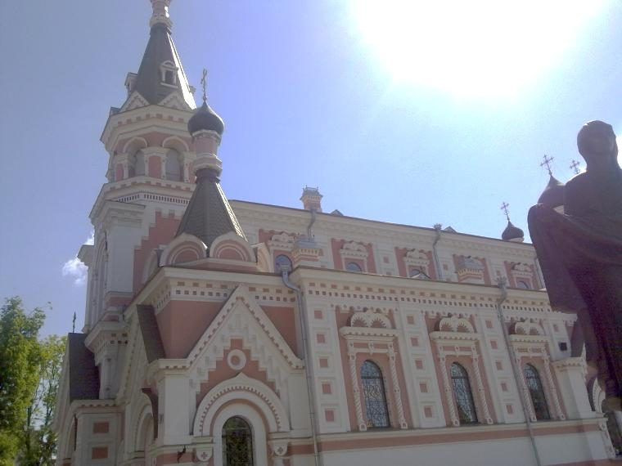
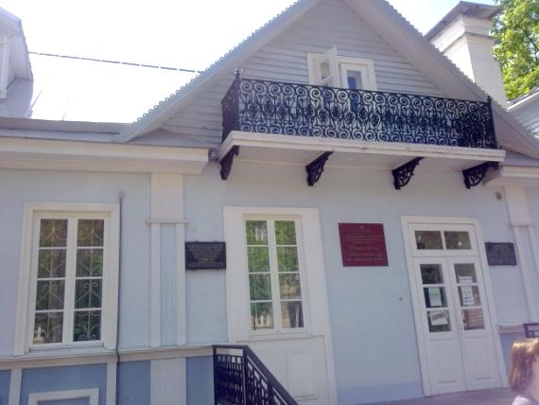
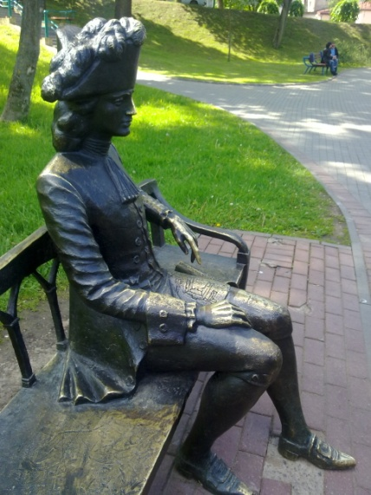
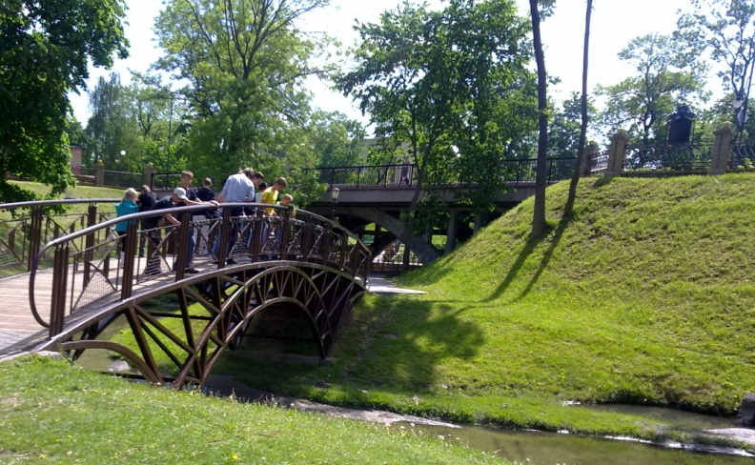
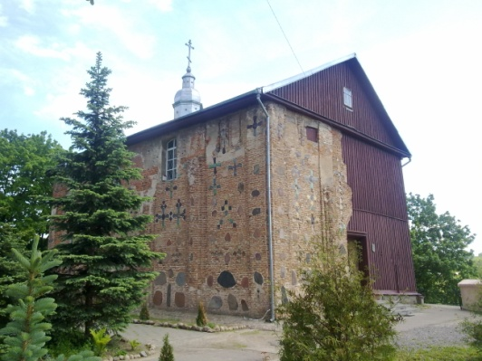
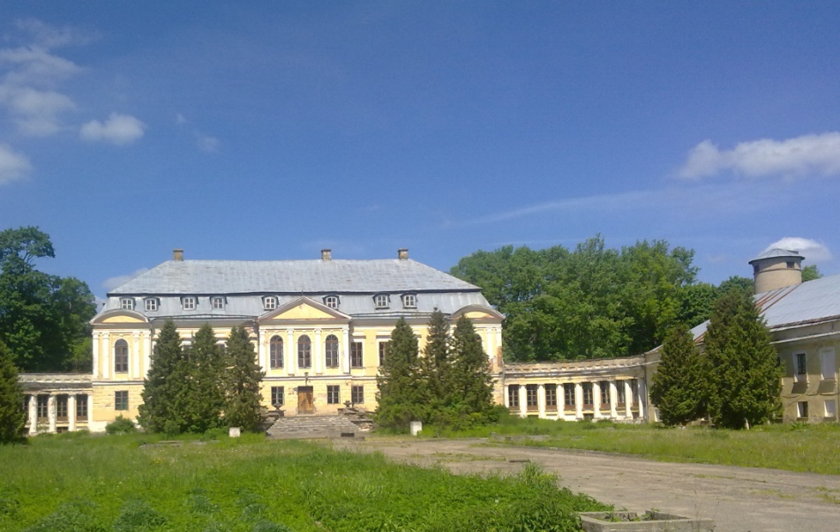
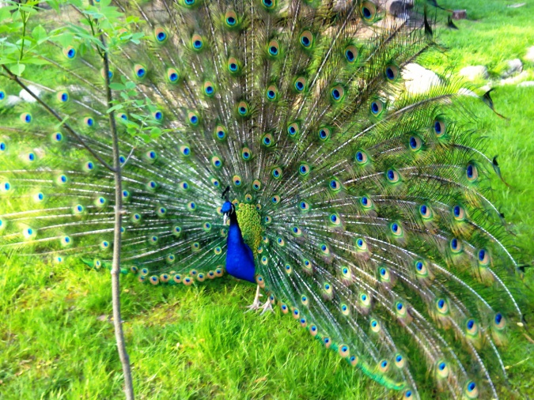
Падарожжа ў Гродна атрымалася надзвычай насычаным. У праграмме экскурсіі былі пазначаны Свята-Пакроўскі кафедральны сабор, Каложская царква, дом-музей Элаізы Ажэшка, комплекс «Гродзенская Швейцарыя», сабор Святога Францыска Ксаверыя, сядзіба Валовічаў , Аўгустоўскі канал і «Гродзенскі маентак «Каробчыцы». Бясспрэчна, Гродна мае падставу каб называцца горадам-музеям.
Склалася ўражанне, што Гродна – гэта Бедарусь у мініяцюры: горад уваходзіў у склад некалькіх дзяржаў, але заўседы ў ім захоўваўся межканфесіянальны мір; знішчаўся захопнікамі падчас войн, але адбудоўваўся і прыгажэў.

Slide 14
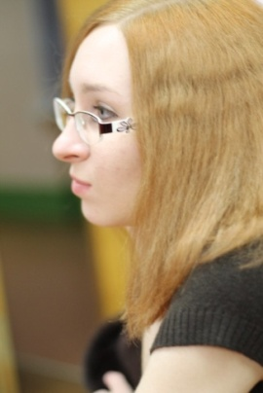
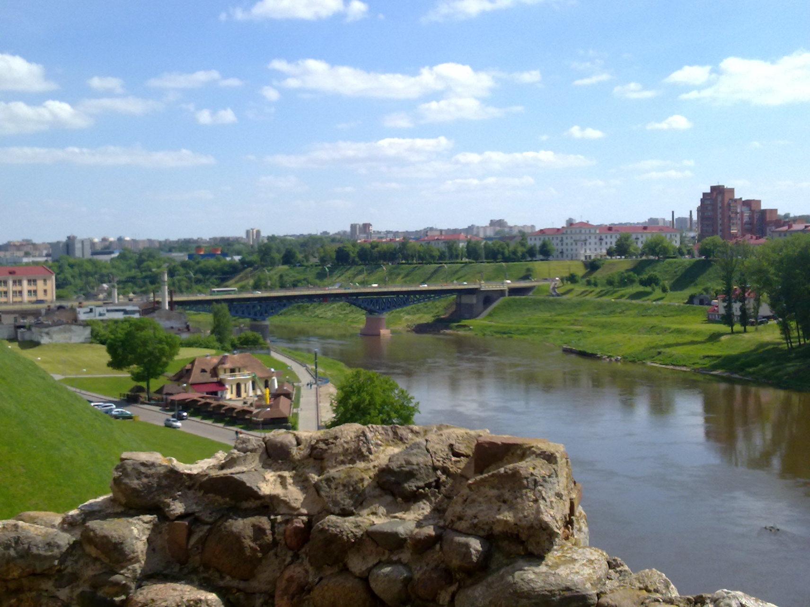
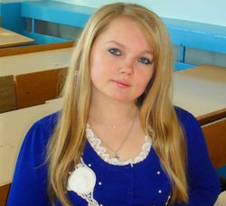
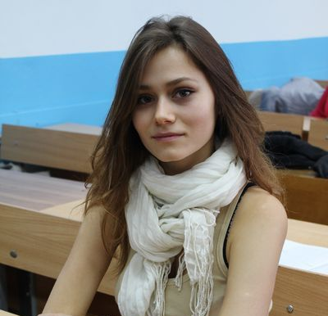
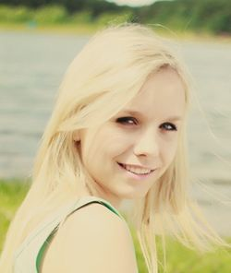
КАЦЯРЫНА:
«Я грамадзянка Беларусі,
таму што тут мой дом».
ВОЛЬГА:
«Я грамадзянка
Рэспублікі Беларусь,
таму што Беларусь –
мая Радзіма. Я люблю сваю краіну».
СВЯТЛАНА:
«Я грамадзянка
Рэспублікі Беларусь,
бо мне тут
падабаецца».
Юлія:
«Беларусь - гэта мой дом, якi падараваў мне самае сапраўднае шчасце».

Slide 15
«Наўздагон ледавіку»: мядзель-нарач-камаі-паставы
Сонца ціха скацілася з горкі;
Месяц белы заплаканы свеціць,
Аглядае бахматыя зоркі,
Цягне з возера срэбныя сеці.
Ў іх русалкі заблуталі косы, –
Рвуць і блутаюць срэбныя ніці;
Ноч плыве над зямлёй, сее росы,
Ноч шапоча русалкам: «Засніце».
Максім Багдановіч

Slide 16
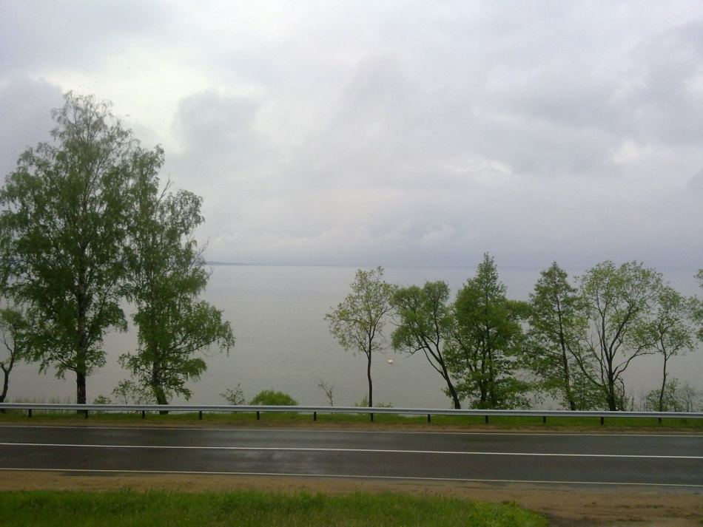
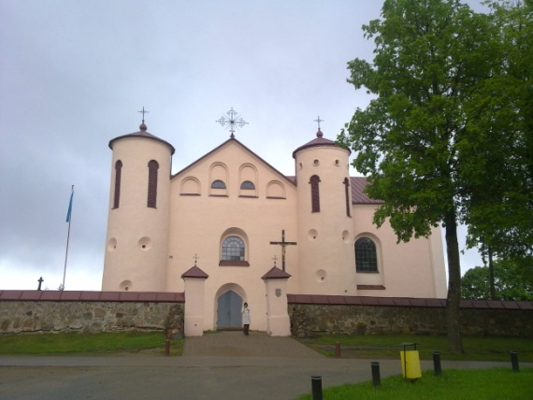
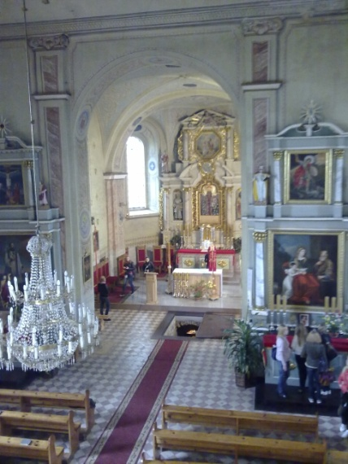
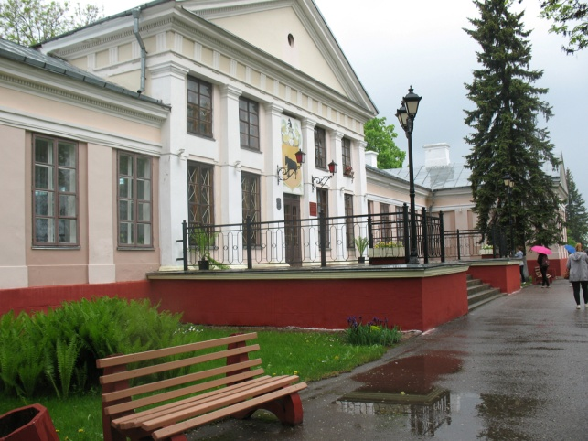
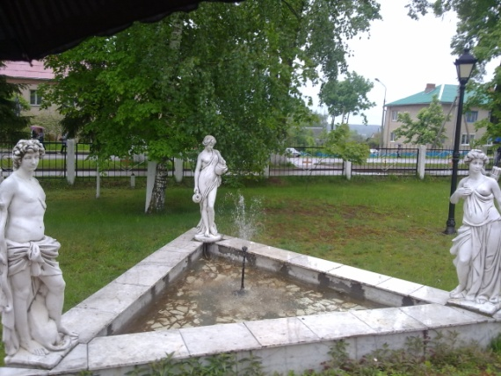
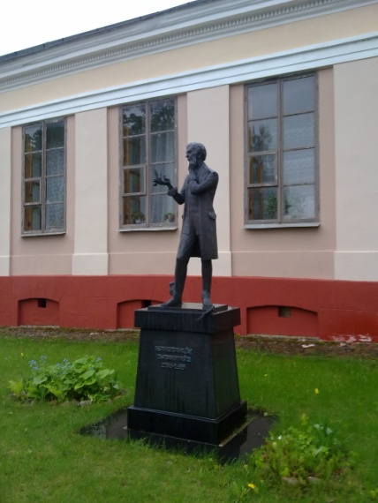
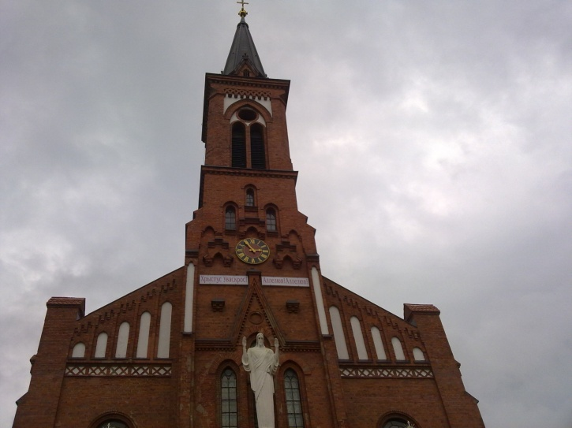
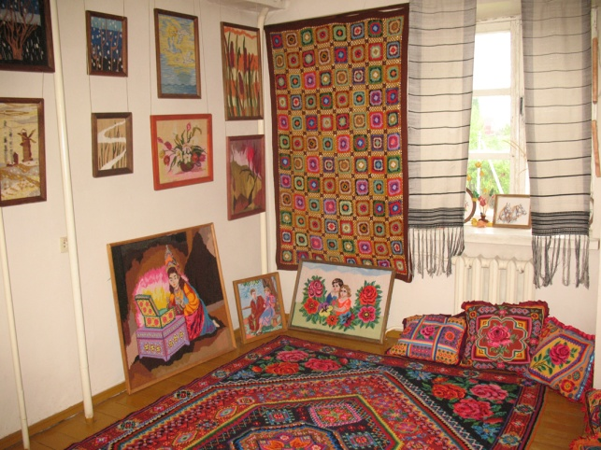
Маршрут Мядзель-Нарач-Камаі-Паставы нас заінтрыгаваў: з аднаго боку, магчымасць пабачыць жамчужыну Беларусі – возера Нарач; з другога – наведванне некалькіх гарадоў. І калі Нарач здавалася чымсьці больш-менш знаемым, пра Камаі большасць з нас не ведала амаль нічога.
Нам давялося пабачыць касцел Маці Божай Шкаплернай ў Мядзелі, неабсяжнае люстра Нарачы, неверагодна прыгожы касцел св. Яна Хрысціцеля ў весачцы Камаі, палац Тызенгаўзаў , царкву св. Мікалая і касцел св. Антонія Падуанскага ў Паставах.

Slide 17
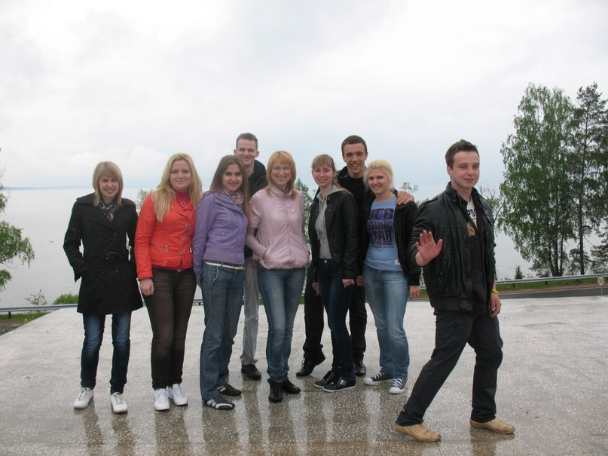
АРЦЕМ:
«Я грамадзянін Рэспублікі Беларусь, таму што тут я адчуваю сябе найбольш шчаслівым. Апрача таго, у Беларусі жывуць самыя прыгожыя ў свеце грамадзянкі».

Slide 18
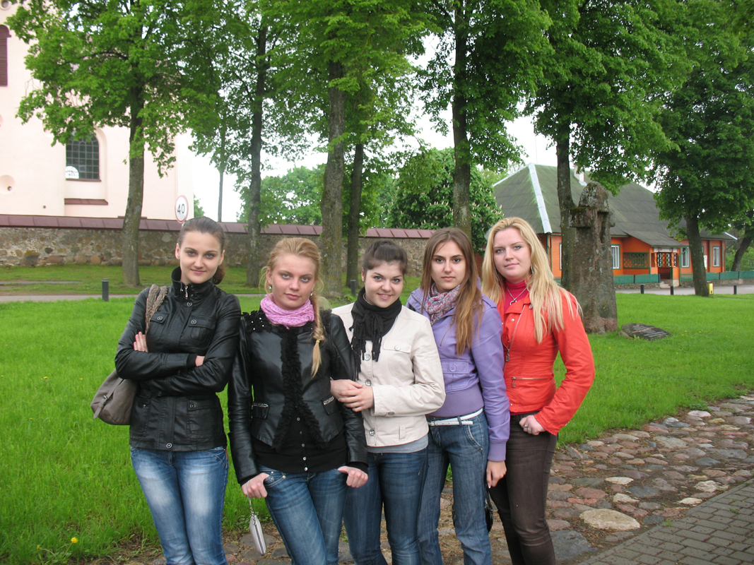
ГАННА:
«Я грамадзянка Рэспублікі Беларусь, таму што жыву у гэтай цудоўнай краіне, ганаруся яе гісторыяй і культурай, з’яўляюся нашчадкам цудоўных скарбаў, духоўнай спадчыны свайго народа».
АЛЕНА:
«Я - грамадзянка Рэспублікі Беларусь, і я хачу ўнесці свой уклад у развіцце сваей краіны, каб быць карыснай грамадству».

Slide 19
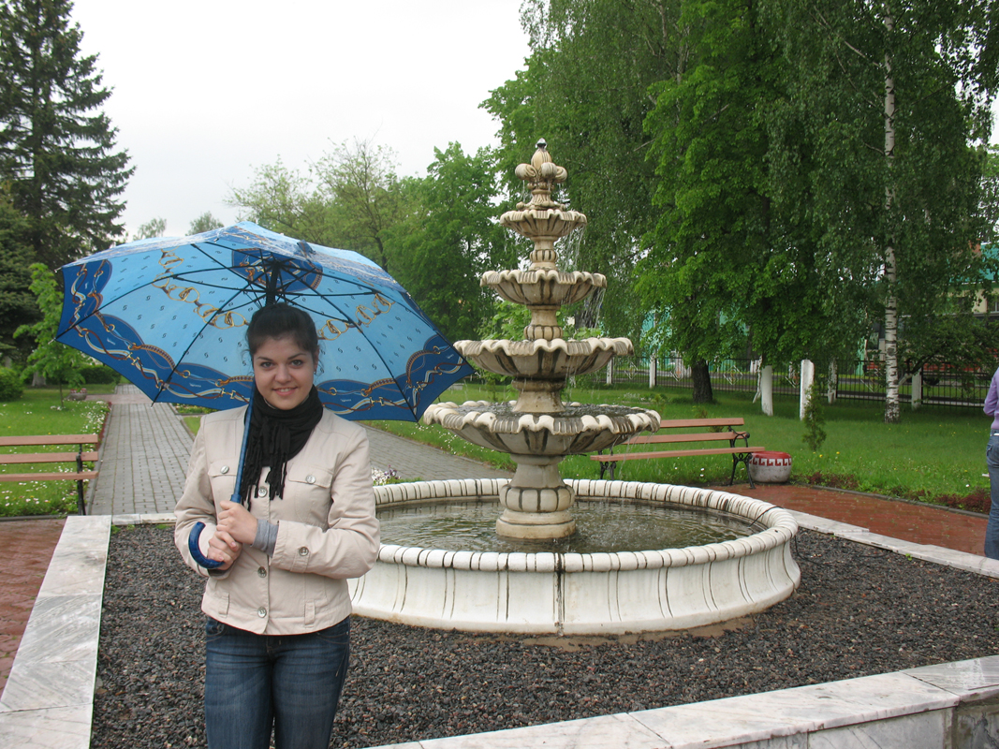
ІРЫНА:
«Я - грамадзянка Беларусі, таму што я нарадзілася ў гэтай краіне, таму што люблю яе і лічу сваім сапраўдным домам. Мяне сапраўды хвалююць усе падзеі, якія адбываюцца ў краіне, і я гатовая прымаць актыўны ўдзел у працэсе стварення светлай і памыснай будучыні Беларусі».

Slide 20
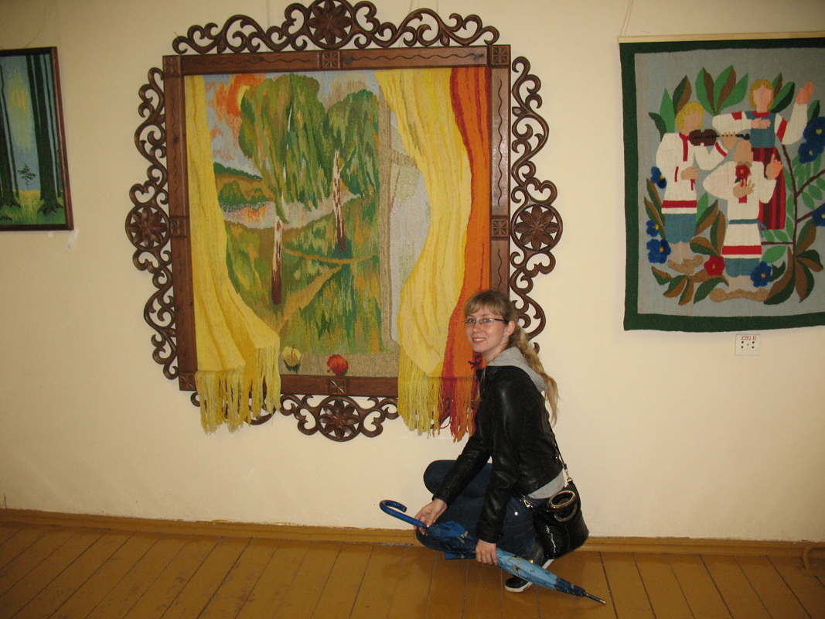
АЛЕНА:
«Лічу сябе грамадзянкай таму, што люблю краіну, у каторай нарадзілася»

Slide 21
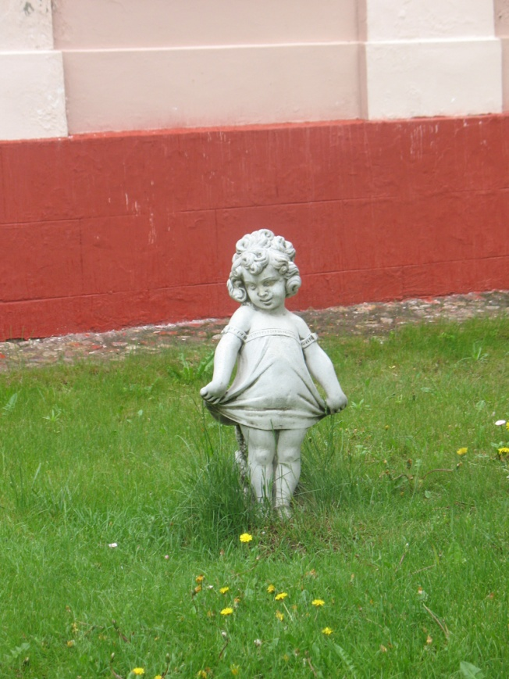
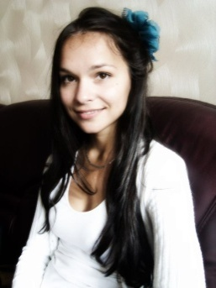
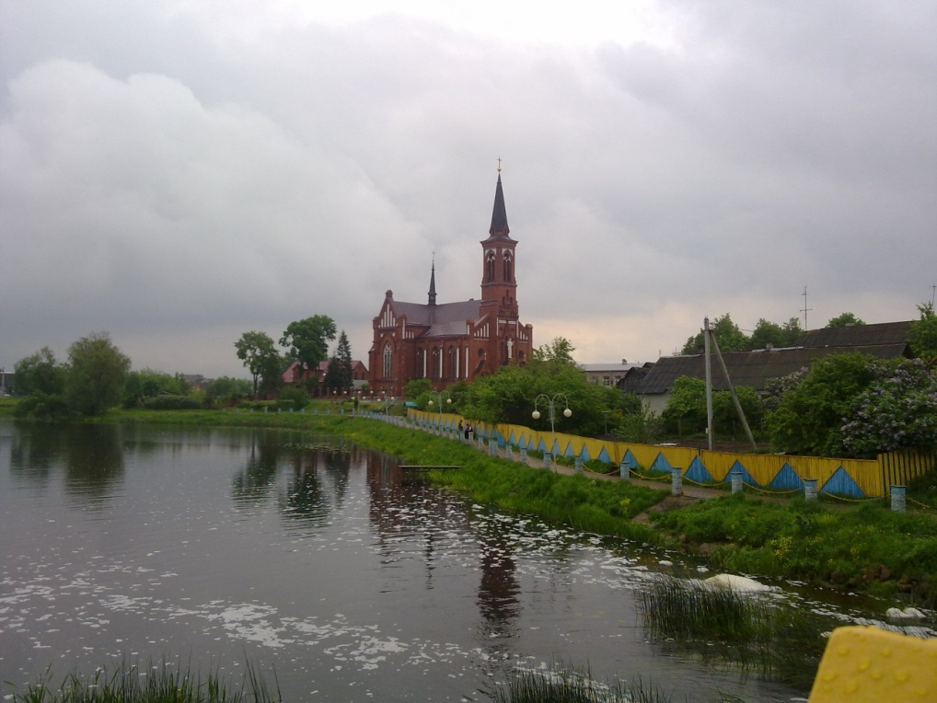
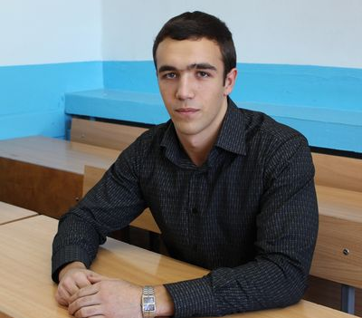
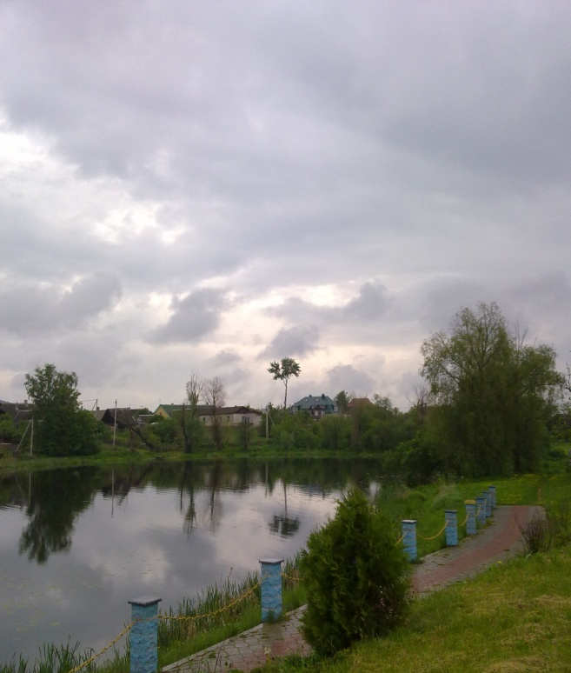
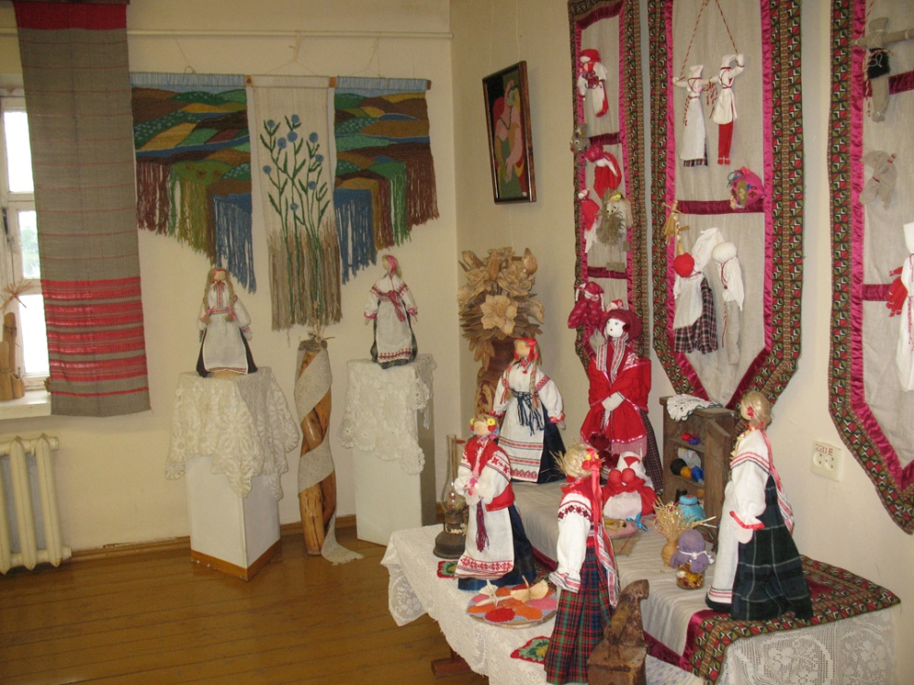
ІННА:
«Я лічу, што над маёй
Беларуссю самае
высокае, самае
блакітнае неба,
тут самае чыстае, самае салодкае паветра, тут самы звонкі смех дзяцей, тут жывуць самыя добразычлівыя, працавітыя, памяркоўныя і самыя сумленныя людзі».
ІВАН:
«Каб зрузумець
выраз "Я –
грамадзянін
Беларусі",
спачатку патрэбна зрузумець, хто такі "грамадзянін", а пасля - сэнс слова "Беларусь". Калі першае яшчэ можна падгледзець у іншых краін, то "Беларусь" патрэбна адчуць душою... Адчыні душу, палюбі сваю краіну!»

Slide 22
Падарожжа скончылася. Падарожжа чакае…
Менш за ўсе мы хацелі, как нашы нарысы нагадвалі справаздачу. Нам хацелася паказаць, што найбольш уразіла і ўсхвалявала нас падчас нашых падарожжаў. Магчыма, хтосьці іншы і не заўважыў бы нейкую дробязь, але для нас яна магла стаць зыходным пунктам глыбокіх разважанняў.
Мы атрымалі шмат новых ведаў, перажылі мноства пачуццяў, але адно з іх было найбольш моцным.
Дзе б мы ні былі, у якой бы частцы краіны мы ні апынуліся, мы заўседы адчувалі: гэта – наша Радзіма, наш дом, дзе нас заўседы лагодна сустрэнуць, дзе мы ўсе жыцце зможам прабываць у згодзе і дабрабыце.

Slide 23
Дзякуем за ўвагу і да новых сустрэч!
’09 ДКМ

